Slide 1
Jaké jsou hlavní ergonomické aspekty ručního nářadí
Cvičení EE

Slide 2
Konstrukce nástrojů
Hmotnost, tvar, přizpůsobení uživateli úkolu
Dispozice pracovního místa
Velikost, tvar, rozložení
Způsob, jakým je plnění úkolu rozvrženo
Pozice těla, dostupnost, doba montáže, specifické požadavky postupu

Slide 3
Rukojeti
Průměr rukojeti
Rukojeti bývají válcovité nebo oválné o průměru 30-45 mm. Pro jemné práce
Se doporučuje průměr mezi 5-12 mm. Velké šroubováky by pro dosažení
Většího krouticího momentu měly mít průměr 50-60mm.
Délka rukojeti
Krátká rukojeť vytváří zbytečný tlak na střed dlaně. Měla by procházet po
celé délce dlaně. Rukojeti nástrojů delší než 100mm ( ideálně 115-120)
Sníží negativní účinek jakékoliv komprese. Tlak zmenšují také na konci
zaoblená držadla.
Pozor na používání rukavic.

Slide 5
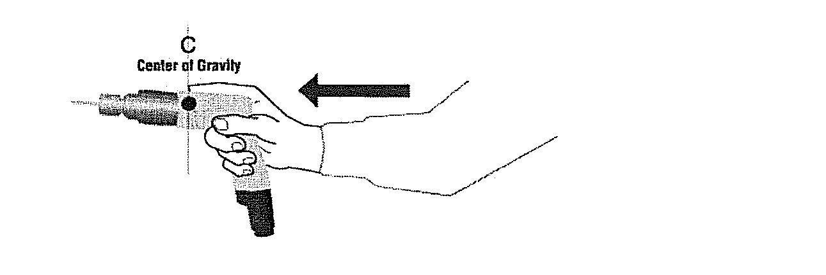
Hmotnost nástroje
V ideálním případě držení 1 rukou. Hmotnost by v takovém případě
neměla být větší než 1 kg.
Těžiště by mělo být v souladu s místem, za které je nástroj držen v ruce.
Pracovníci by měli mít pocit lehkosti, když drží nástroj .
Například těžké vrtačky vyžadují značnou námahu při manipulaci v místě vrtání.
( zejména zápěstí a předloktí)
.

Slide 6
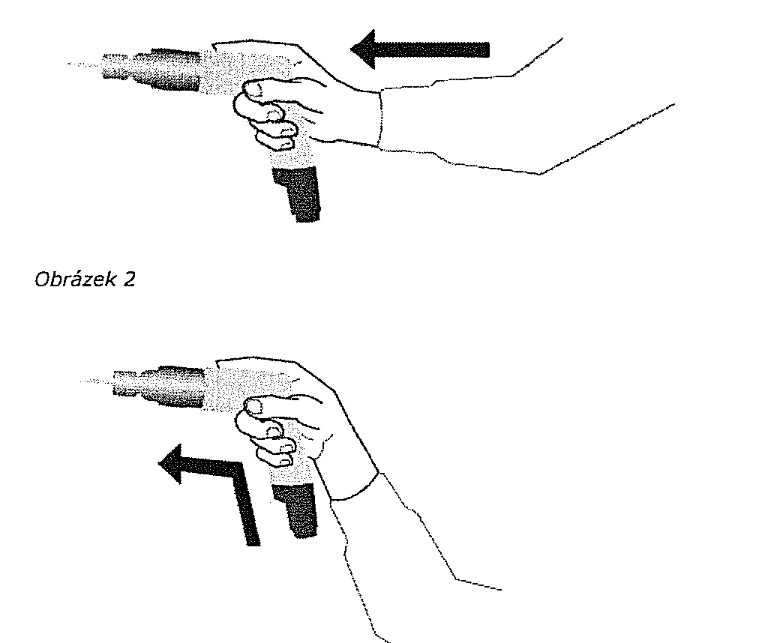
Rukojeti
Nástroje by měla mít rukojeti a madla tak uzpůsobena, aby složila k pevnému úchopu.
Vyjímkou jsou nástroje pro drobnou a přesnou práci ( hodinářství, lékařství apod.)
Na obrázku č. 2 je ukázka nástroje s pistolovou rukojetí.
Jsou vhodné tam, kde má jejich síla působit stejně jako narovnané předloktí
a zápěstí.
Jsou vhodné zejména při použití v horizontální rovině

Slide 7
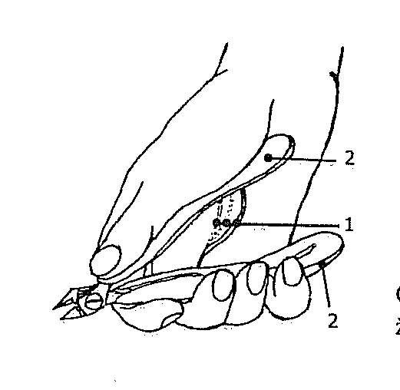
Rukojeti
Rozestup mezi madly
Drtící nebo štípací nástroje ( např. kleště) jsou
opatřeny dvěma držadly. Rozestup mezi rukojeťmi
By měl být 50-65 mm. Takový rozsah je vhodný
pro muže i ženy.
Právě tento rizikový faktor ( nepříznivá vzdálenost
vzhledem k úchopu a vyvinutí síly) jsou příčinou
obtíží, spojených se syndromem karpálního tunelu

Slide 8
Rukojeti
Materiál a povrchy držadel
Aby byla zajištěna dobrá přilnavost rukojeti, musí být dostatečné tření. To je důležité respektovat tam, kde se vyvíjí značná síla, ale také dochází k pocení rukou.. Držadla nástrojů bývají vyrobena z protiskluzových, nevodivých a stlačitelných materiálů.. Například zdrsněné gumové úchyty poskytují dobrou přilnavost, zabraňují vyklouznutí nástrojů.
Elektrické a tepelně izolační vlastnosti musí mít elektrické ruční nástroje.. Doporučují se rukojeti z plastu nebo pryže

Slide 9
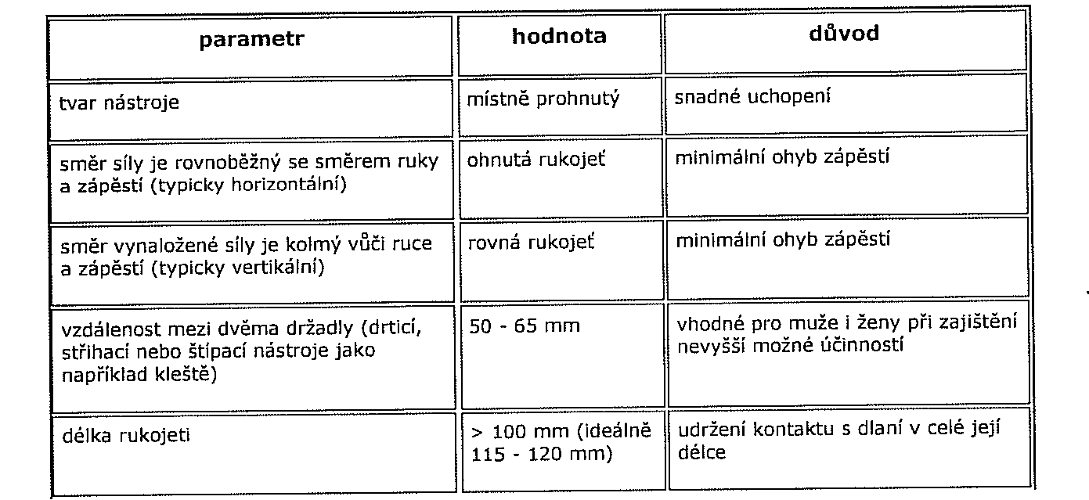
Rukojeti zásady navrhování

Slide 10
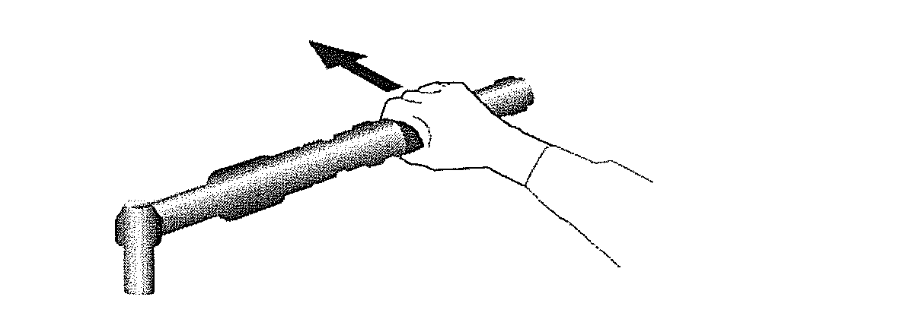
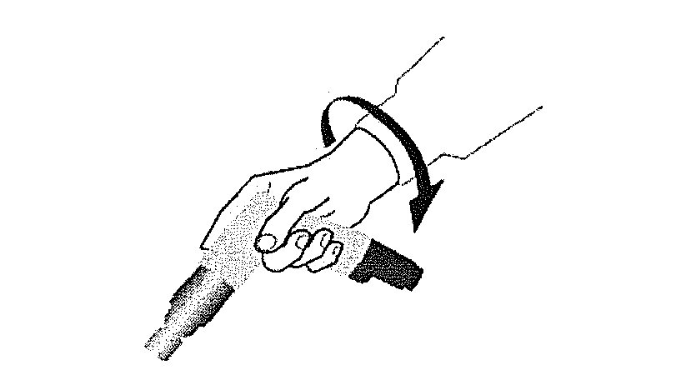
Rukojeti
Nástroje s přímými úchyty jsou vhodné tam,
kde se využívá síly, působící kolmo na narovnané
předloktí a zápěstí.
Tvarované nástroje s ohýbanou rukojetí
jsou vhodné tam, kde se většina úkonů provádí ve výšce
Ramenou a rukou..

Slide 11
Jaké faktory práce s ručním nářadím způsobují namožení svalů, vyčerpání a trvalejší muskuloskeletální poškození?
Zdraví a výkonnost uživatelů ručního nářadí ovlivňují:
Statické zatížení paží a svalů horní čáasti těla
Tržení těla a nevhodná pracovní pozice
Tlak, vyvíjený na tkáň
vibrace
Statické napětí je stav, kdy jsou svaly po delší dobu bez pohybu.
Zvyšuje se tlak na svaly a tkáně šlach a vazů. Omezuje to krevní oběh a vzrůstá
Lokální únava. Dynamická práce svalů ( pohyb) je pro člověka přirozený
A žádoucí.. Navíc, svaly, které jsou unaveny statickou zátěží trvá 10x déle, než
Se únavy zbaví a zregenerují

Slide 12
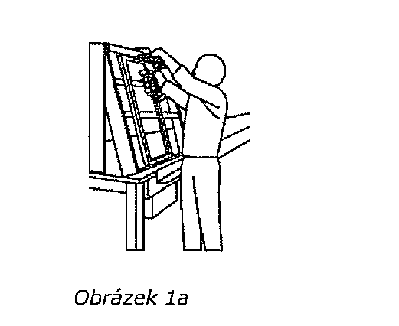
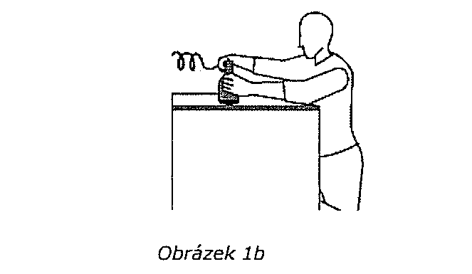
Statické zatížení
Ke statické námaze dochází tehdy,
když jsou svaly napjaté a nehýbou se..
Příkladem je držení rukou ve zvýšené poloze
Natažené ruce dopředu či do stran
Jen pár minut a bez zátěže vyvolá
po minutě bolest a únavu svalů

Slide 13
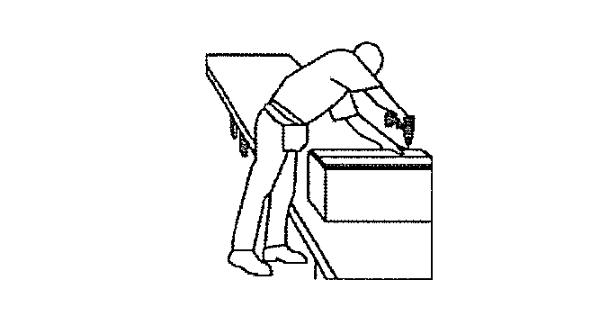
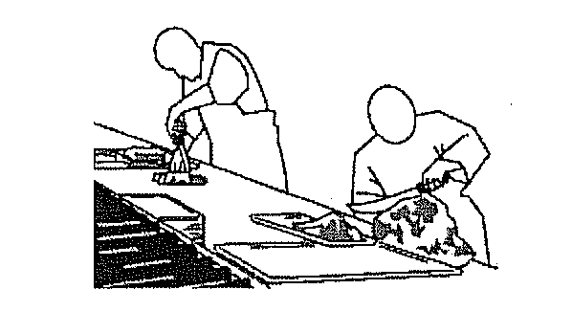
Statické zatížení
Ohýbání nebo kroucení krkem , či celou horní
polovinou těla. Může výrazně zvýšit statické
zatížení. Když se ještě přidá síla, potřebná k obsluze
statické napětí vzrůstá
Nevhodná pracovní pozice a poloha těla
Ruční nářadí se velmi často používá tam,
kde je omezený prostor a obtížný přístup.

Slide 14
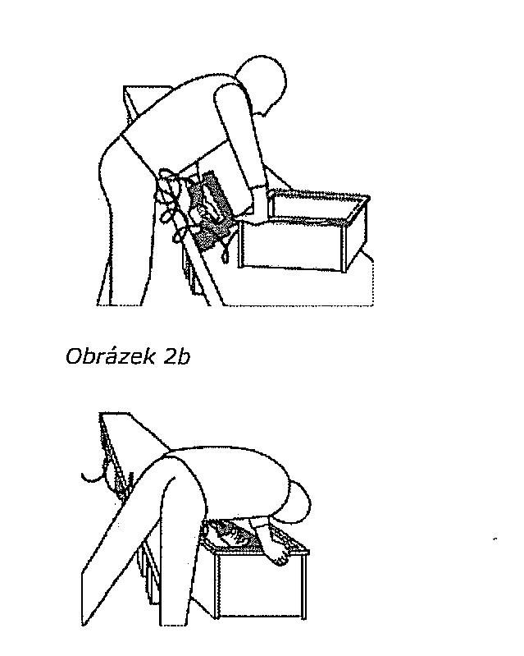
Nevhodná pracovní pozice a poloha těla
Když ruka drží a používá nástroj v podobné poloze,
má menší sílu a je náchylnější k namožení.
Co je skrytým problémem?
Pokud je ruka v podobných, nepřirozených pozicích,
Je pravděpodobné, že toto nepohodlí kompenzuje
Tělo přizpůsobením dalších částí.
Například, když se ohneme v zádech,
pokrčíme kolena a skloníme krk. A tím dochází k únavě nejen tam, kde je prvotní problém.
Vibrace
Mnoho druhů ručního nářadí způsobují vibrace.
A ty zase způsobují syndrom známý jako syndrom bílého prstu.
Nedokrvení, brnění, necitlivost článků prstů.

